Slide 1
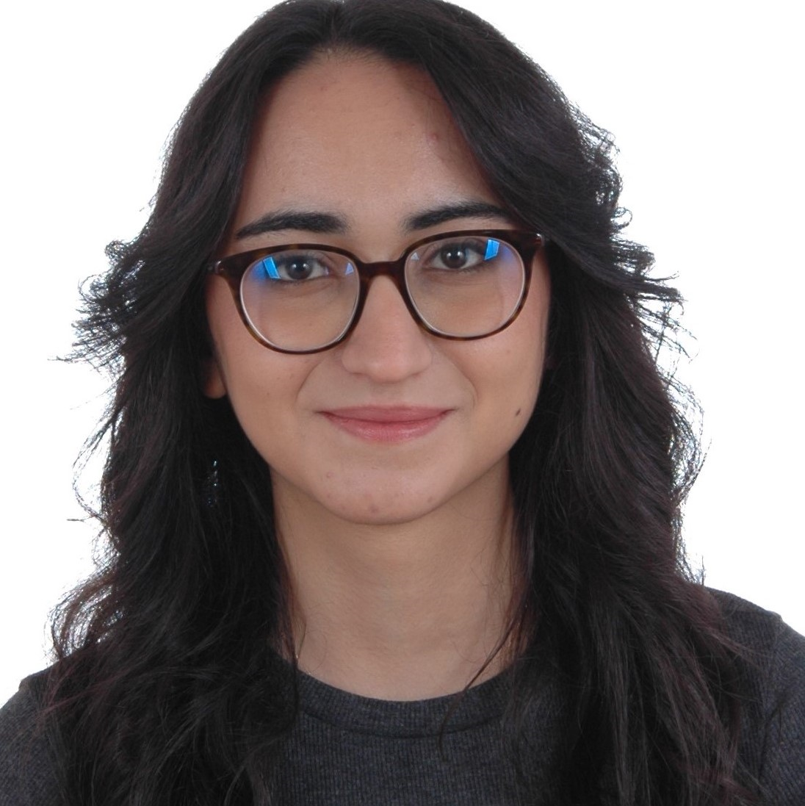
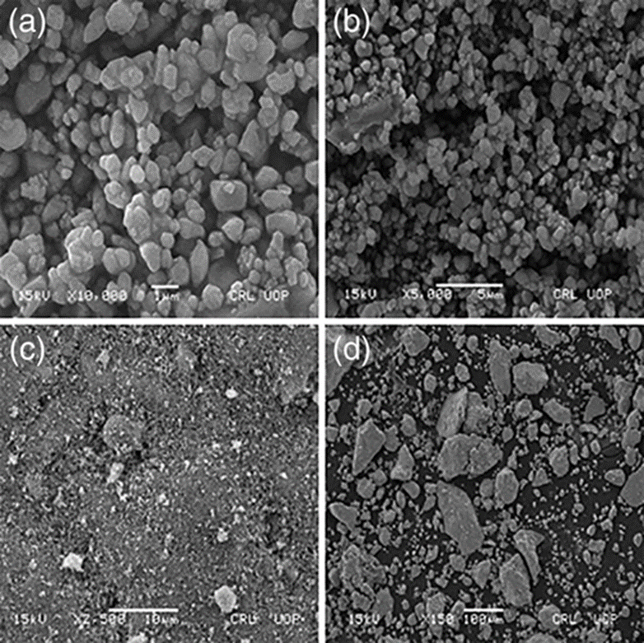
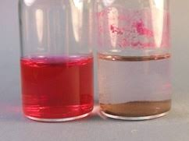
YTÜ
FEN EDEBİYAT FAKÜLTESİ
KİMYA BÖLÜMÜ
SEMİNER DERSİ SUNUMU
KONU
DEMİR OKSİT NANOPARTİKÜLLERİN SENTEZİ VE TEMİZ SU ELDESİNDE KULLANIMI
Danışman
Doç.Dr.Semih GÖRDÜK
SİMAY BAŞAK
Tarih:07.03.2023
Saat: 13.00

